Slide 1
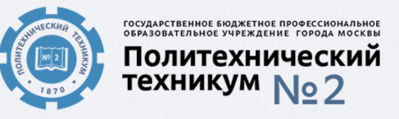
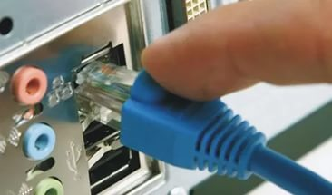
Проектирование локальной вычислительной сети предприятия
Название секции:
Информатика, компьютерное моделирование
Работу выполнили студенты группы 2КС1.4:
Руднева Мария Андреевна,
Хлусов Николай Павлович,
Фрик Александр Сергеевич.

Slide 2

Содержание работы
Введение
Разработка локальной вычислительной сети.
Определение информационных потоков в сети компании.
Размещение сервера.
План помещения.
Выбор топологии ЛВС компании.
Выбор активного оборудования
и составление сметы затрат на создание ЛВС.
Заключение
Список используемой литературы

Slide 3
Введение
Для построения высокопроизводительной (локальной вычислительной сети) ЛВС, обладающей высокой надежностью, гибкостью и универсальностью, необходимо соблюдать следующие принципы построения локальных вычислительных сетей:
ЛВС должна совмещаться с современными технологиями и оборудованием для дальнейшего расширения.
Должна иметь высокую надежность и устойчивость к отказам.
В ЛВС должны быть реализованы средства защиты информации.
Построение и эксплуатация ЛВС должны соответствовать общепринятым моделям и стандартам.
При изменении в структуре предприятия ЛВС должна легко изменять свою логическую структуру.
Локальная сеть должна иметь возможность подключения к территориально-удаленным сетям для объединения в единую сеть (например, технология VLAN).

Slide 4
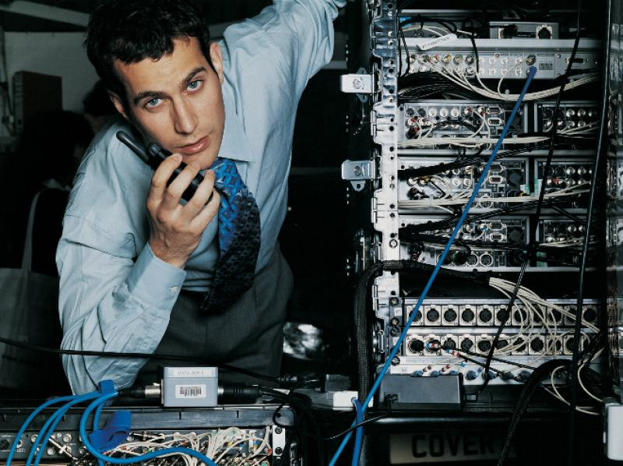
Технические требования к разрабатываемой ЛВС
1. Число персональных компьютеров – 18.
2. Число помещений – 7.
3. Отделы предприятия 4:
демонстрационный отдел(3 чел.) — занимается демонстрацией образцов продукции, предлагаемой клиентам;
отдел оформления заказов (8 чел.) — принимает заказы от клиентов, зани­мается их оформлением и выдает оплаченный товар, т.е. непосредствен­но работает с клиентами;
отдел информационной и технической поддержки (2 чел.) — поддерживает работоспособность программно-аппаратного комплекса;
финансовый отдел (4 чел.) — состоит из трех служб (бухгалтерская, кадро­вая, касса).

Slide 5
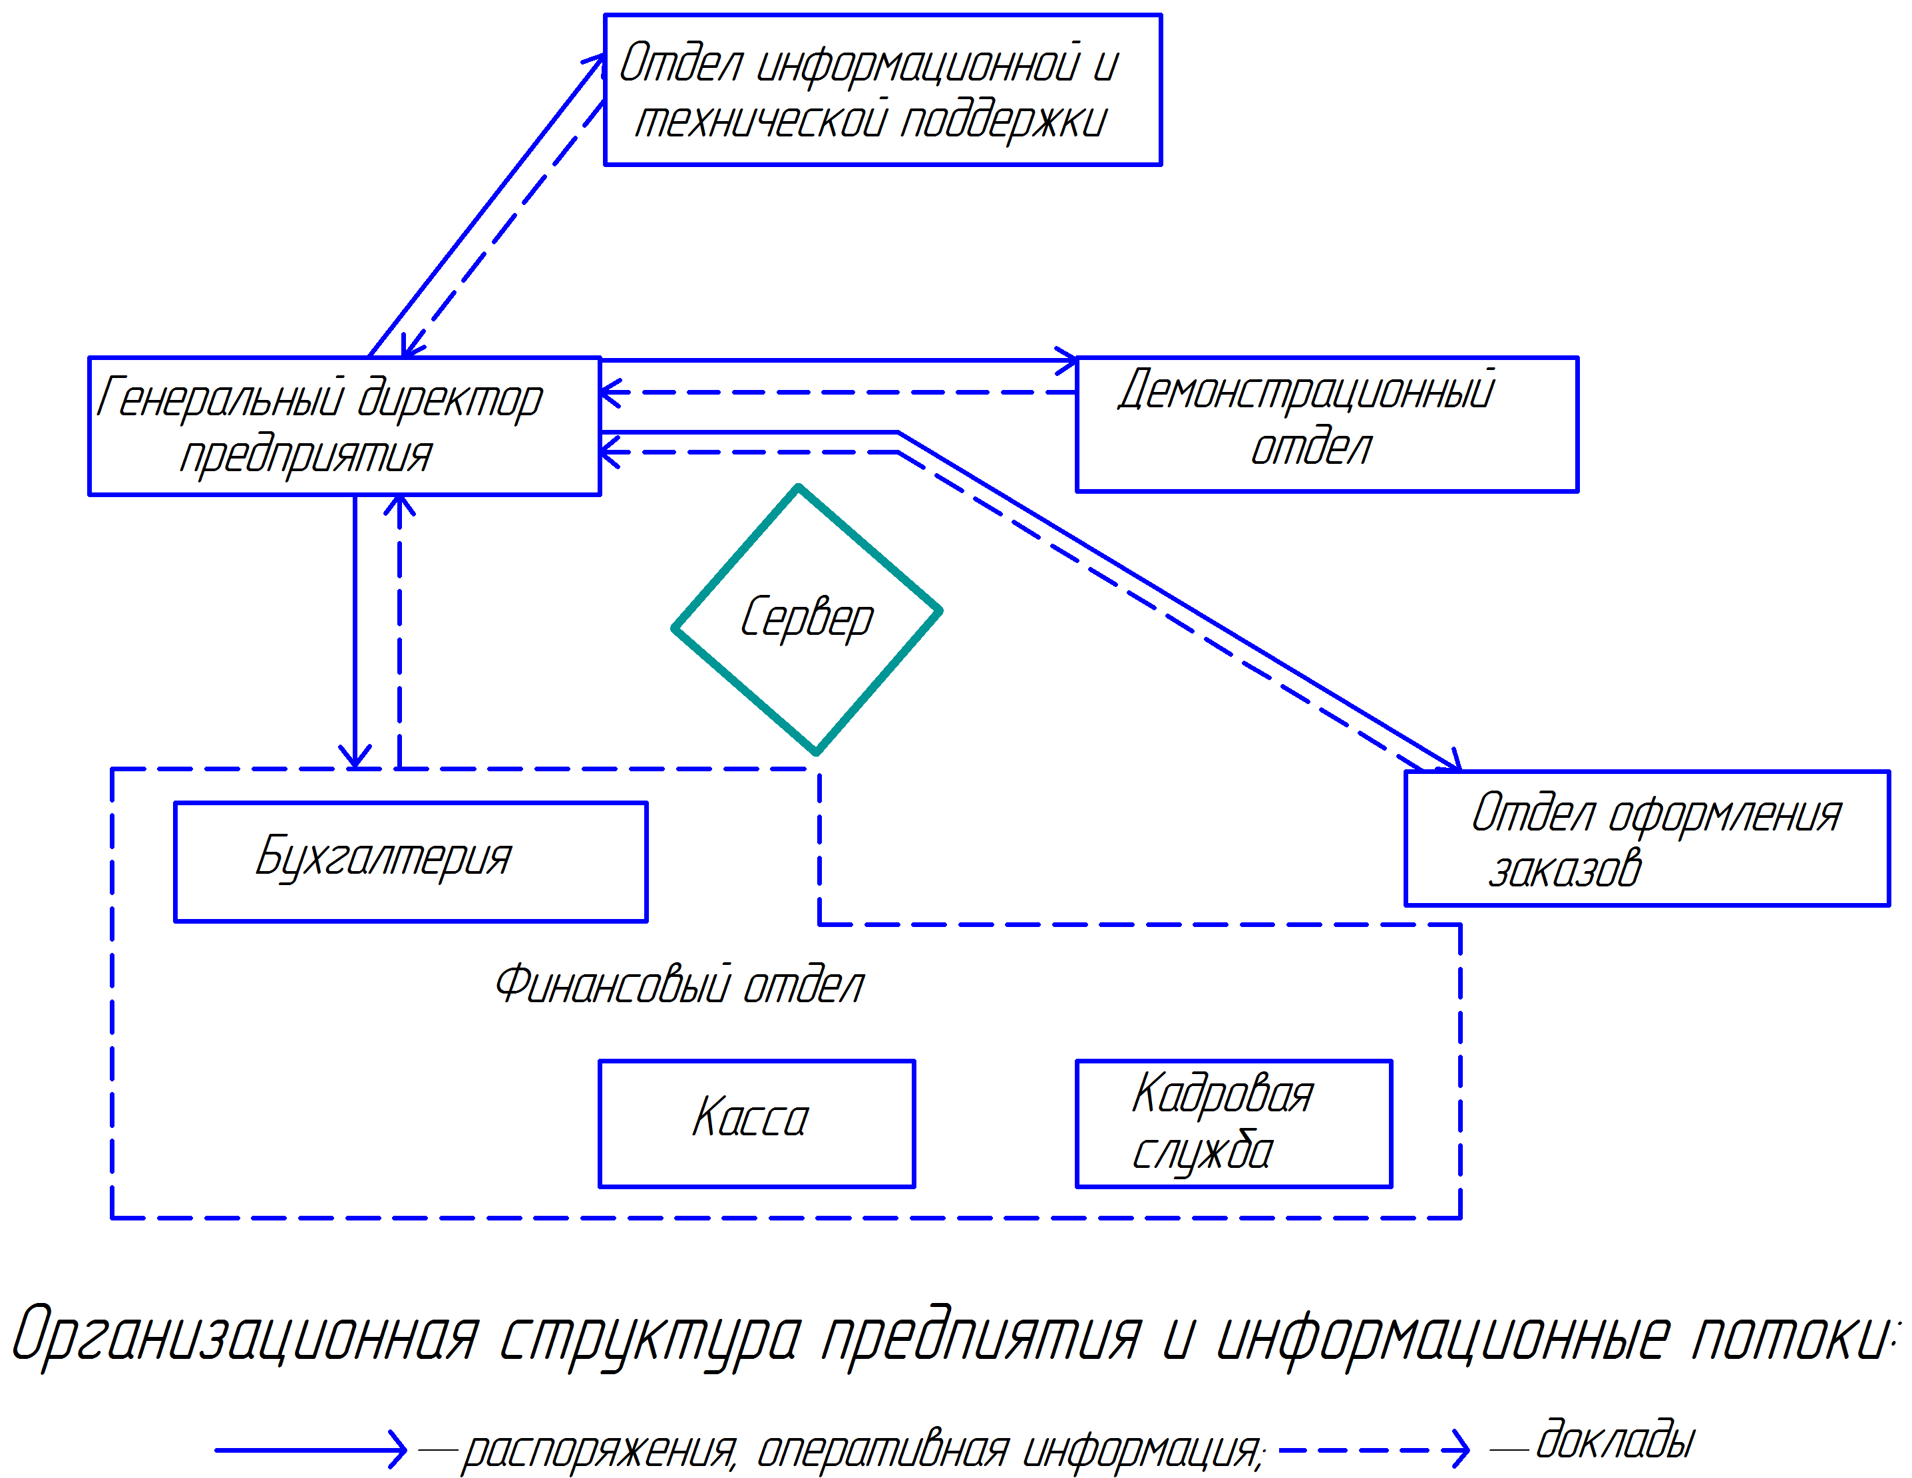
Информационные потоки
На предприятии существует два типа потока информации,
которая изменяется во время работы предприятия.
директор предприятия-1 рабочая станция;
демонстрационный отдел-3 рабочие станции;
отдел оформления заказов-8 рабочих станций;
отел информационной и технической поддержки-2 рабочие станции;
финансовый отдел-4 рабочие станции.

Slide 6
Организационно-штатная структура предприятия
Так как на предприятии присутствует несколько отделов, каждый из которых занимается определенной деятельностью и, следовательно, работает с разной информацией, то предприятие имеет вертикальную структуру, при которой осуществляется разграниченный доступ к информации.
Генеральный
директор
Демонстрационный
отдел (3 чел.)
Отдел оформления
заказов (8 чел.)
Финансовый отдел
(4 чел.)
Отдел информационной и
технической поддержки (2 чел.)
Распоряжения и оперативная информация
Доклады

Slide 7
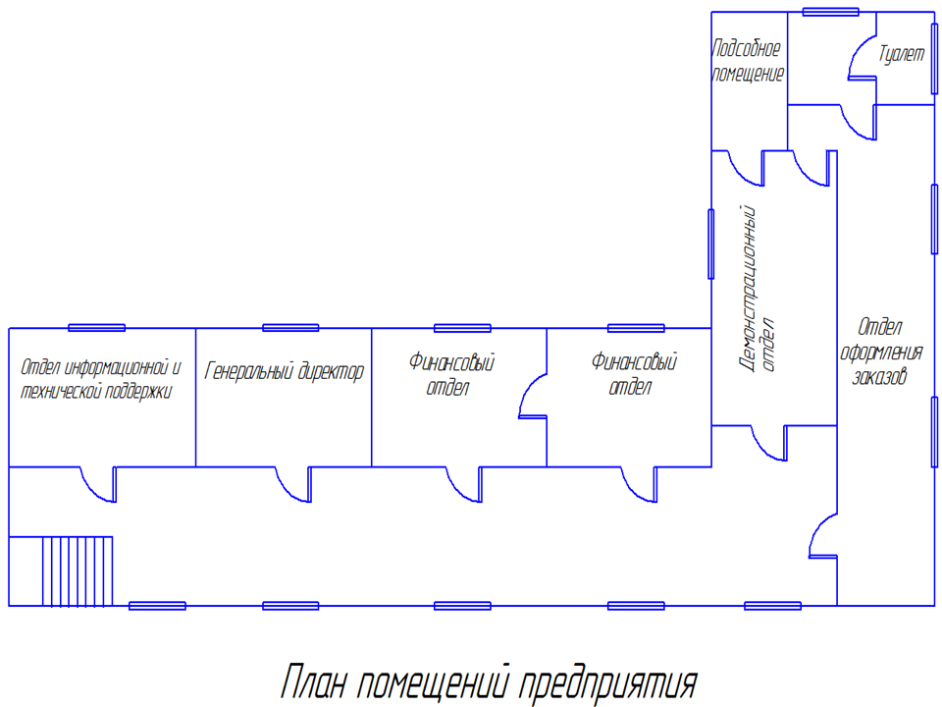
План помещения
Одним из главных этапов проектирования является создания плана помещения.
При этом в зависимости от типа сети возникает вопрос об ограничении длины кабельного сегмента. Это может быть несущественно для небольшого офиса, однако, если сеть охватывает несколько этажей здания, то необходима установка дополнительных репитеров (repeater).

Slide 8
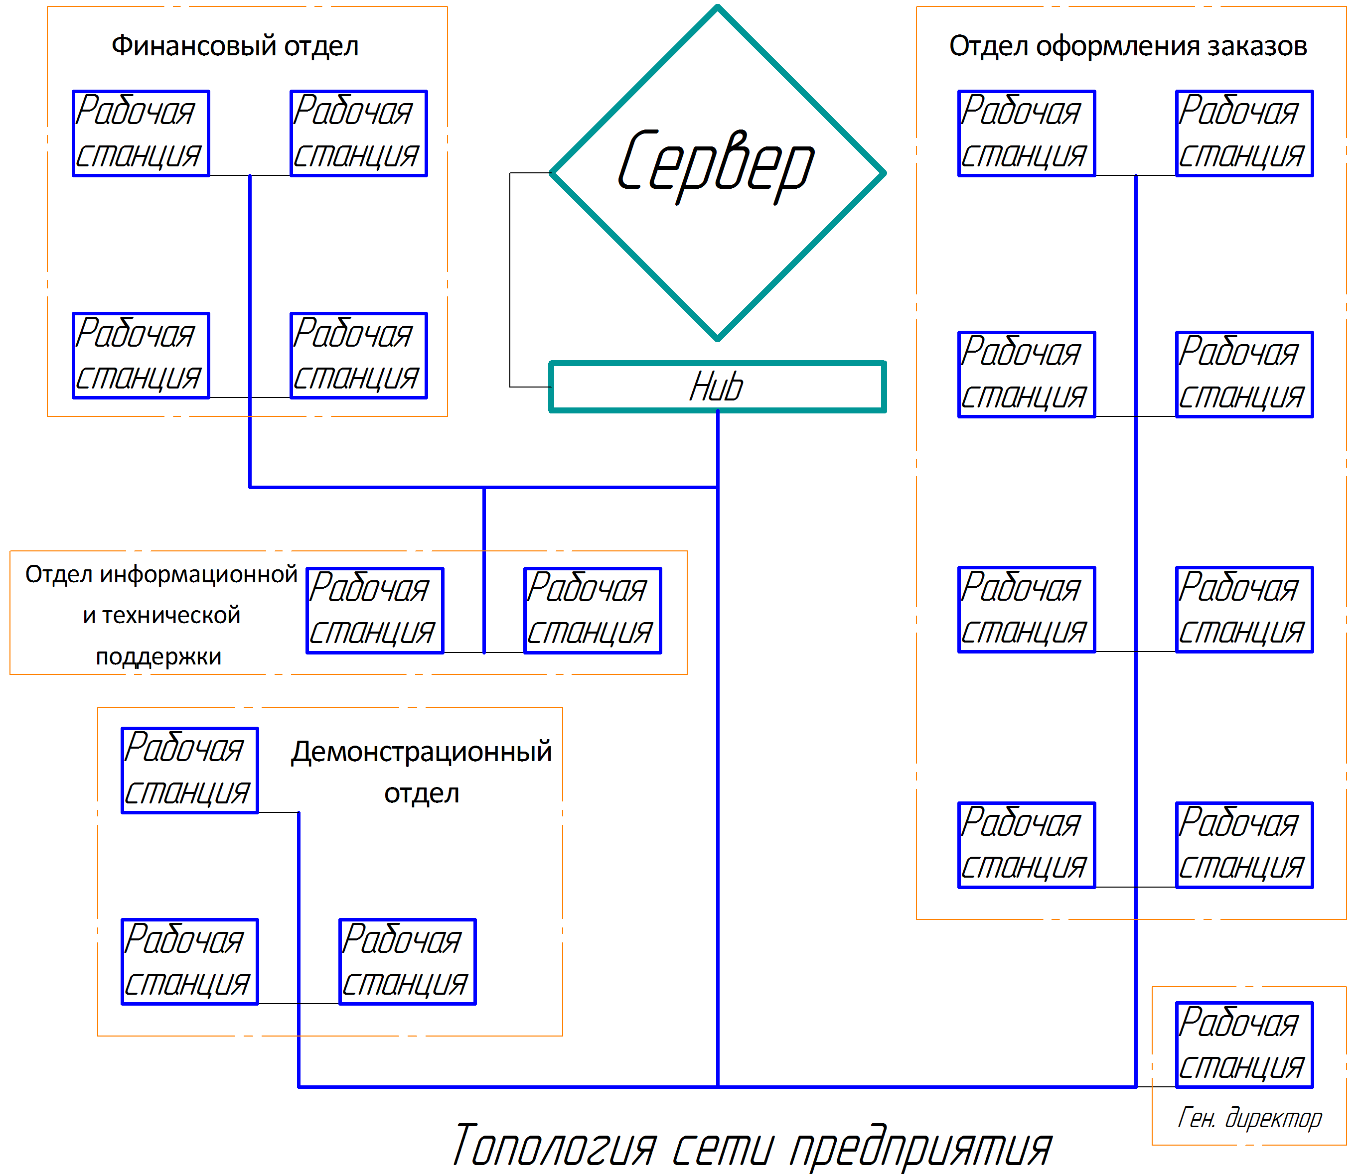
Размещение сервера
На выбор места влияют
следующие факторы:
При проектировании данной ЛВС возникает вопрос с сервером,
где лучше всего установить сервер?
необходимость обеспечить постоянный доступ к серверу для технического обслуживания;
по соображениям защиты информации требуется ограничить доступ к серверу посторонних лиц.
в данной работе единственно возможное место установки сервера, не требующее перестройки внутренних помещений,-это помещение отдела информационной и технической поддержки, так как оно удовлетворяет указанным выше требованиям (обеспечивает постоянный доступ сотрудников данного отдела к серверу; изолированно от других помещений, что ограничивает доступ к серверу посторонних лиц).
После определения места установки сервера можно сразу определить, какое количество кабеля потребуется.

Slide 9
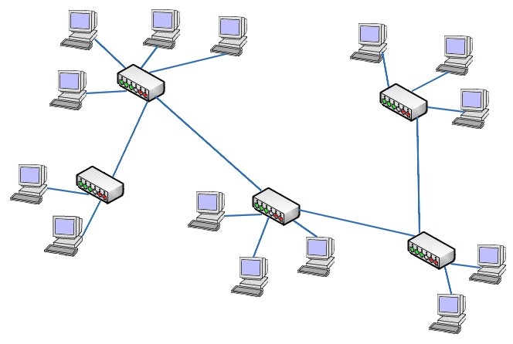
Топология ЛВС
Для ЛВС данного предприятия оптимальной являет­ся топология типа древовидная звезда в связи с тем, что она представляет собой более производительную структуру:
каждый компьютер, в том числе и сервер, соединяется отдельным сегментом кабеля
с центральным концентратором (hub).
Основным преимуществом такой сети является ее устойчивость к сбоям, возникающим вследствие неполадок на отдельных ПК или из-за по­вреждений сетевого кабеля.

Slide 10
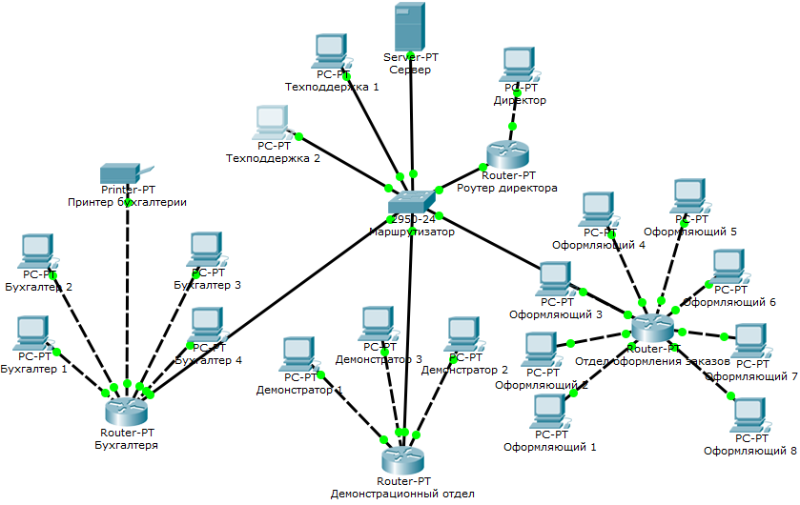
Макет сети

Slide 11
Смета закупки оборудования
№ | Материалы и оборудование | Кол-во | Ед. | Цена 1 шт. (руб.) | Сумма (руб.)
1 | Сервер Intel Квадро 2208 2U 4x Xeon E5-46xx | 1 | шт. | 554 926,00 ₽ | 554 926,00 ₽
2 | Маршрутизатор TP-Link TL-R460 | 1 | шт. | 930,00 ₽ | 930,00 ₽
3 | Коммутатор (4 порта) D-link DES-1100-06MP/A1A | 2 | шт. | 12 490,00 ₽ | 24 980,00 ₽
4 | Коммутатор (8 портов) TP-LINK TL-SG2210P | 2 | шт. | 13 634,00 ₽ | 27 268,00 ₽
5 | Коммутатор (2 порта) Ubiquiti ERLite-3 | 1 | шт. | 8 018,00 ₽ | 8 018,00₽
6 | Мониторный громкоговоритель M-Audio BX5 D2 | 1 | шт. | 9 300,00 ₽ | 9 300,00 ₽
7 | Интерактивная доска INTERWRITE DUAL BOARD | 1 | шт. | 62 000,00 ₽ | 62 000,00 ₽
8 | Проектор Oldi PJ11 | 1 | шт. | 9 990,00 ₽ | 9 990,00 ₽
9 | МФУ HP Photosmart C4483 | 1 | шт. | 3 500,00 ₽ | 3 500,00 ₽
 | Итог: | 700 912,00 ₽

Slide 12
Монтажные работы
№ | Наименование работ | Сумма
1 | Трассировка кабеля | 1 500,00 ₽
2 | Сверление стен из кирпича или бетона до 300 мм | 300,00 ₽
3 | Монтаж розеток RJ45, RJ12, RJ11 в/на короб | 1 000,00 ₽
4 | Монтаж патч-панелей, кроссов, активного оборудования на стену с бетонными и кирпичными поверхностями | 900,00 ₽
5 | Укладка кабеля в кабель-канал | 1 500,00 ₽
6 | Монтаж настенного шкафа 19" | 1 500,00 ₽
7 | Установка и подключение розетки | 1 400,00 ₽
8 | Кроссирование 1-го порта патч-панели, кросс-панели | 600,00 ₽
9 | Тестирование портов | 700,00 ₽
10 | Маркировка розеток и портов | 300,00 ₽
11 | Укладка кабеля многопарного 10-50 пар в короб, в лотки | 600,00 ₽
12 | Сборка модульного шкафа (цоколи, направляющие, крыша, стенки)* | 3 500,00 ₽
Итог: |  | 13 800,00 ₽

Slide 13


В пункте «Смета закупки оборудования»
и «Работы по установке и настройке» приведены данные и расчеты используемого оборудования.
Общая стоимость = 700 912,00 ₽ + 13 800,00 ₽ = 714 712,00 ₽
Общая стоимость организации ЛВС с расчетом затрат на оборудование и выполнение монтажных работ составила
714 712,00 ₽.

Slide 14

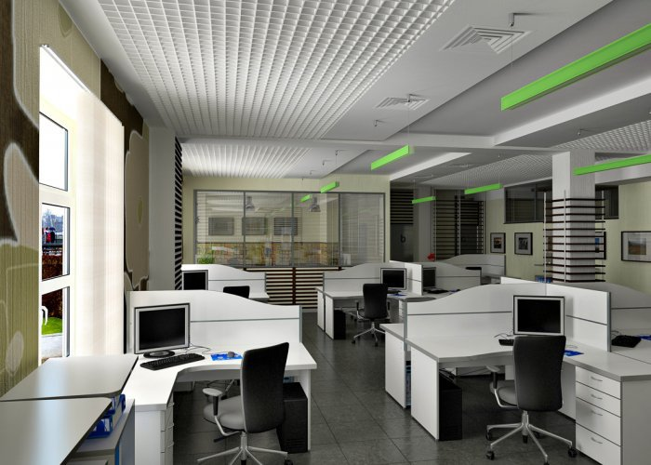
Заключение
Работа отвечает следующим требованиям:
надежность ЛВС;
дифференцированный подход при выборе активного оборудования сети;
выполнение схем проекта с использованием САПР;
оптимизация выбора технологического оборудования;
бюджетность проекта;
выполнение расчетов с использованием электронных таблиц.

Slide 15
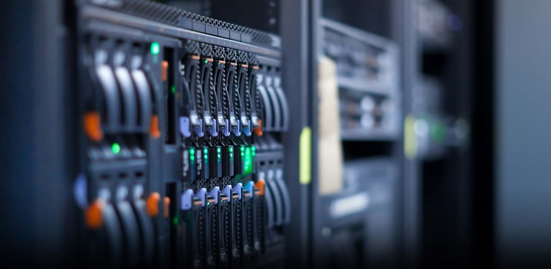
Список используемой литературы
Олифер В. Компьютерные сети. Принципы, технологии, протоколы: Учебник для вузов. 4-е изд., С-Пб.: Питер, 2010.
Ватаманюк А. Создание, обслуживание и администрирование сетей на 100%. С-Пб.: Питер, 2010г.
Станек Уильям Р. Командная строка Microsoft Windows. Справочник администратора. С-Пб.: БХВ-Петербург, 2009.
Программно – техническое обеспечение
1. САПР Компас-3D.

